Slide 2
Recursos naturais e minerais

Slide 3
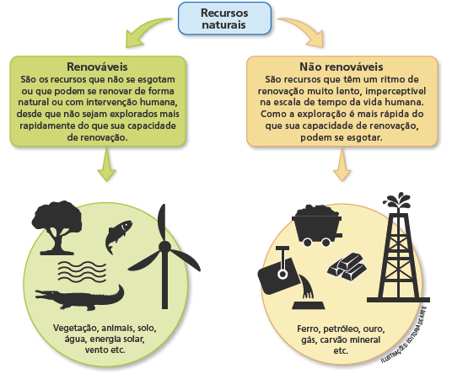
Recursos naturais
Os recursos naturais são elementos encontrados na natureza, essenciais para a vida dos seres humanos e o funcionamento da sociedade. Existem dois grupos de recursos naturais, os renováveis e os não renováveis.

Slide 4
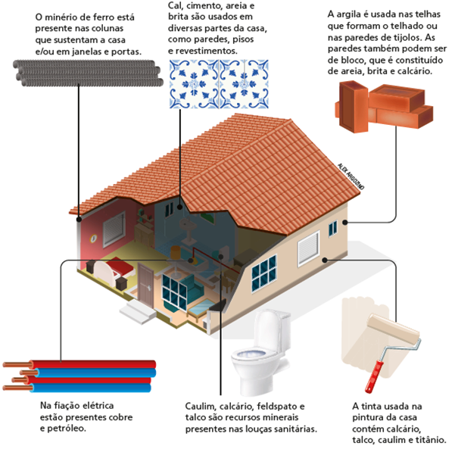
Minerais
Os minerais são substâncias que constituem as rochas; geralmente são sólidos e inorgânicos (sem vida) e formados a partir de processos naturais.
Existem inúmeros minerais na superfície terrestre, fundamentais para as atividades do dia a dia e as atividades econômicas.
Observe, na imagem ao lado, alguns minerais comumente utilizados nas construções.

Slide 5
Rochas
De acordo com suas origens e características, as rochas são classificadas em três grupos:
Rochas magmáticas ou ígneas
São formadas a partir do resfriamento ou solidificação do magma disponível no manto.
São ricas em minerais metálicos como cobre, ferro, estanho e hematita.
Rochas sedimentares
São originárias da decomposição de outras rochas devido às ações da água, da temperatura, do gelo, do vento e dos seres vivos. Os materiais resultantes dessa decomposição e os restos de animais e vegetais são chamados de sedimentos.
Rochas metamórficas
As rochas metamórficas são produzidas quando as elevadas pressões e temperaturas do interior da Terra atuam sobre qualquer tipo de rocha, transformando-a em outra rocha.

Slide 6
Impactos ambientais
da mineração
A exploração mineral é uma das atividades econômicas que mais interferem nas paisagens.
Os impactos que ela causa sobre o ar, a água, o solo e a vegetação, por exemplo, afetam a vida dos animais e das pessoas que vivem no local e nas proximidades.
Os problemas de contaminação podem acontecer tanto na exploração
em grande escala quanto em pequena escala.
No Brasil e em vários países, toda área de exploração mineral deve, por lei, ser recuperada pela empresa que a explorou.

Slide 7
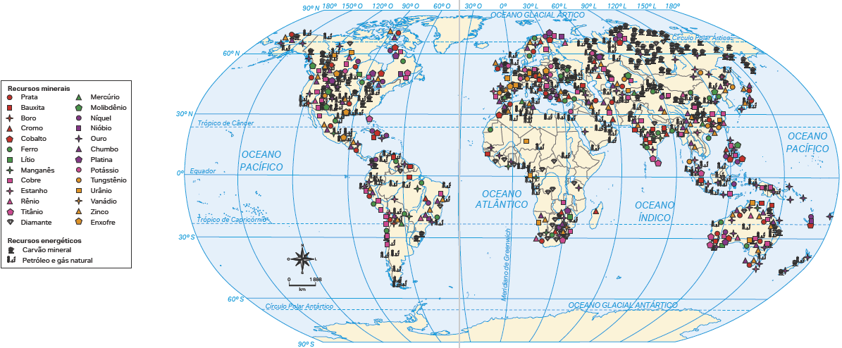
Mundo: recursos minerais
Fonte: ISTITUTO GEOGRAFICO DE AGOSTINI. Atlante geográfico metodico De Agostini.
Novara: Istituto Geografico de Agostini, 2021. p. E46-E47.

Slide 8
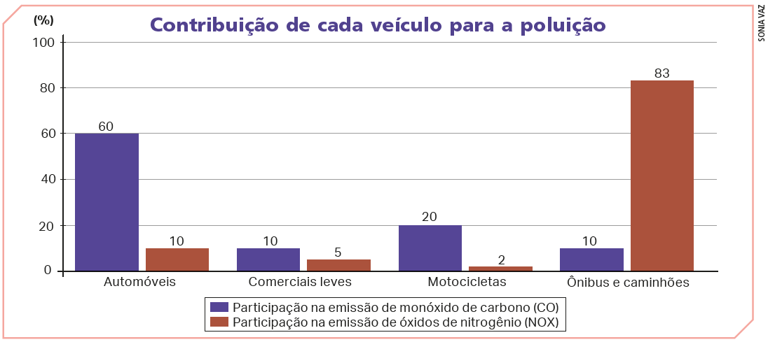
Fontes de energia não renováveis
Os combustíveis fósseis (carvão mineral, gás natural, petróleo e derivados) são encontrados no subsolo e formados a partir de um lento processo de decomposição de matéria orgânica (restos de animais e vegetais). Esse processo dura milhões de anos.
A utilização dos combustíveis fósseis como fontes de energia tem sido o centro de discussões sobre a degradação ambiental do planeta. No processo de queima desses combustíveis, são lançadas na atmosfera grandes quantidades de gases poluentes, os chamados gases de efeito estufa (GEEs), que, de acordo com vários pesquisadores, intensificam o aquecimento global.
Fonte: TANJI, Thiago. Carros ainda são vilões para a qualidade do ar, mas poluição no Brasil poderia ser muito
pior. Autoesporte, Rio de Janeiro, 26 abr. 2021. Disponível em: https://autoesporte.globo.com/um-so-planeta/
noticia/2021/04/carros-ainda-sao-viloes-para-a-qualidade-do-ar-mas-poluicao-no-brasil-poderia-ser-muito-pior.ghtml. Acesso em: 10 mar. 2022.

Slide 9
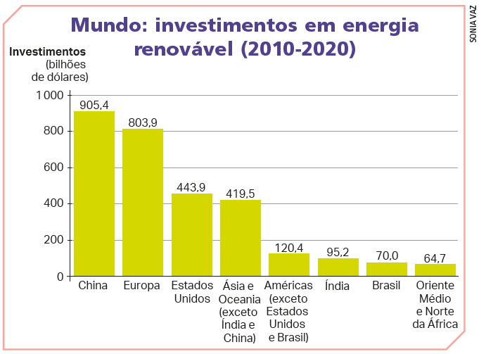
Fontes de energia renováveis
Em busca por alternativas às fontes de energia não renováveis, alguns países – principalmente os países em que grande parte da economia é voltada à indústria - aumentam cada vez mais o investimento na produção de energia renovável.
Elaborado com base em: REN21.
Renewables 2021 Global Status Report. Paris: REN21 Secretariat, 2021. p. 186-187. Disponível em: https://www.ren21.net/wpcontent/
uploads/2019/05/GSR2021_Full_
Report.pdf. Acesso em: 26 abr. 2021.
As fontes de energia renováveis podem ser: hídrica (dos rios), eólica (dos ventos), solar (do sol), geotérmica (da energia do interior da Terra), biomassa (da matéria orgânica) e maremotriz (das marés dos oceanos).

